Slide 1
Односоставные предложения
Презентация к уроку русского языка
8 класс
Автор: Касатых Галина Валентиновна,
учитель русского языка и литературы
МКОУ «Роговская СОШ»
Горшеченского района Курской области

Slide 2
ВНИМАНИЕ! РОЗЫСК!

Slide 3
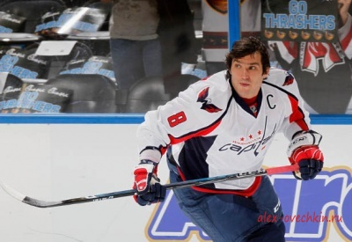
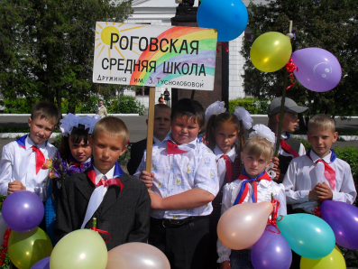

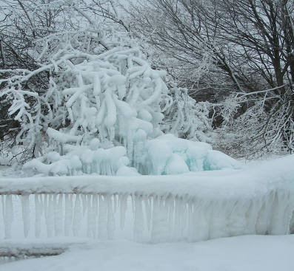
Место для фотографии

Slide 4
Выйду на улицу, гляну на село.
Уходим завтра в море.
Слышишь песню вдали?
Чему смеётесь?
Выбери книгу.
Пойдёмте в сад.

Slide 5
1 лицо, ед.ч, настоящее время. (Я)
1 лицо, мн.ч. Настоящее время (МЫ)
2 лицо, ед.ч, настоящее время (ТЫ)
2 лицо, мн.ч, настоящее время (ВЫ)
Повелительное наклонение, ед.ч.
Повелительное наклонение, мн.ч.

Slide 6
Определённо-личные предложения

Slide 7
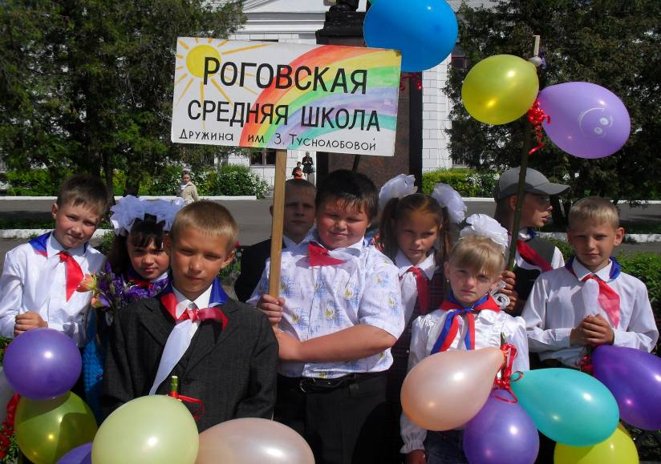
Неопределённо-личные предложения

Slide 8
Вас просят к телефону.
По улицам слона водили.

Slide 9
3 лицо, мн.ч, настоящее время (МЫ)
Мн.ч., прошедшее время (МЫ)

Slide 10
Безличные предложения
Место для фотографии

Slide 11
На дворе вечереет.
Пахнет черёмухой.
У меня нет линейки.
Алёне спать не хотелось.
В этот час было тихо.
Вам не видать таких сражений.

Slide 12

Назывные предложения

Slide 13
Основные стилистические особенности односоставных предложений
Определённо-личные акцентируют внимание на действии.
2. Безличные предложения отличаются экспрессивностью т эмоциональностью.

Slide 14
Блиц-опрос
Укажите тип односоставного предложения по форме сказуемого.
Глагол 1-го лица ед. ч.
Глагол 2-го лица ед. ч.
Глагол 3-го лица мн. ч.
Глагол 1-го лица мн. ч.

Slide 15
Ответы на блиц-опрос
Укажите тип односоставного предложения по форме сказуемого.
Определённо-личное предложение.
Определённо-личное предложение.
Неопределённо-личное предложение.
Определённо-личное предложение.

Slide 16
Домашнее задание
Подобрать по 3 примера односоставных предложений из литературных текстов.

Slide 17
Спасибо за работу!

